Slide 1
斎宮前夜の明和町
シンポジウム 斎宮跡と久留倍官衙遺跡
―坂本古墳群１号墳を中心に―
２０１８０２０３
明和町斎宮跡・文化観光課
乾 哲也

Slide 2
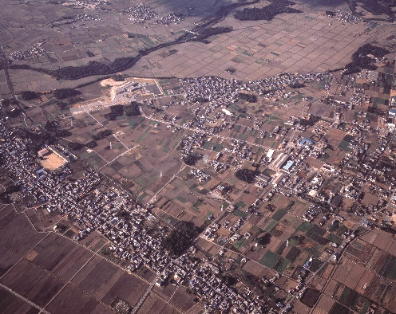
坂本古墳群１号墳とは
坂本古墳群は、斎宮の北１kmの場所に造られており、非常に近い場所にあります。
斎宮跡

Slide 3
地元で「坂本百八塚」と
呼ばれた坂本古墳群
●東海地域全体で見ても、平地でこれだけの
規模の古墳群（群集墳）は珍しい。
●ただ、第２次大戦時の食料増産のため、計
153基の古墳群の大半が破壊されてしまう。

Slide 4
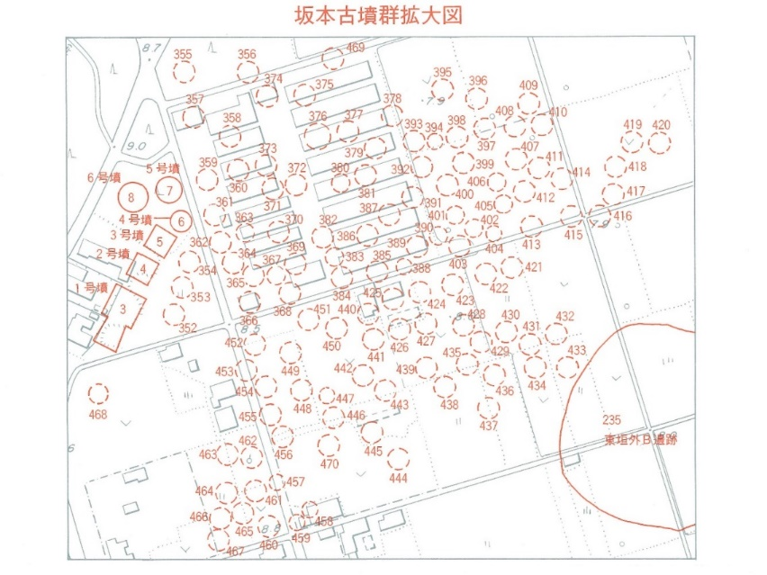
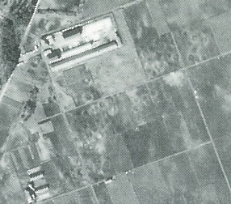
残った古墳は１号墳含む６基のみ
現在の古墳分布地図
昭和20年
米軍による航空写真に写る古墳の痕跡
昭和10年ごろ
鈴木敏雄氏による古墳分布調査

Slide 5
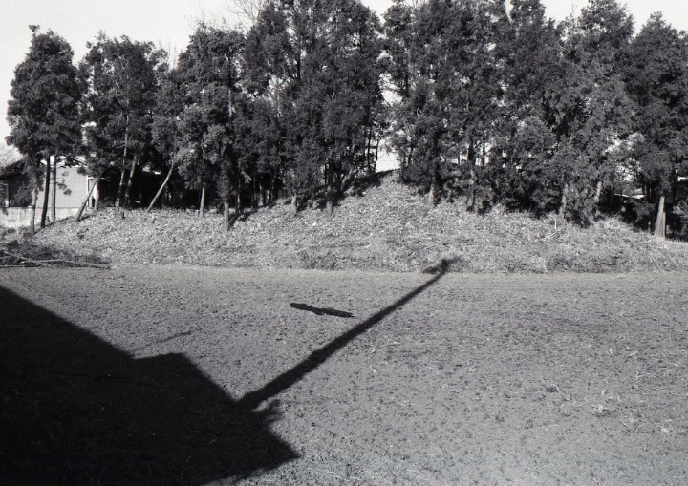
１号墳は盟主墳と考えられたが・・・
●発掘調査が始まる平成７年までは、評価の定まらない古墳だった。
前方後円墳？or前方後方墳？時期は？
●明和町教育委員会が平成７年度から発掘調査を開始

Slide 6
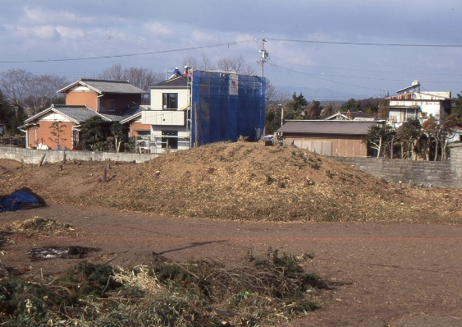
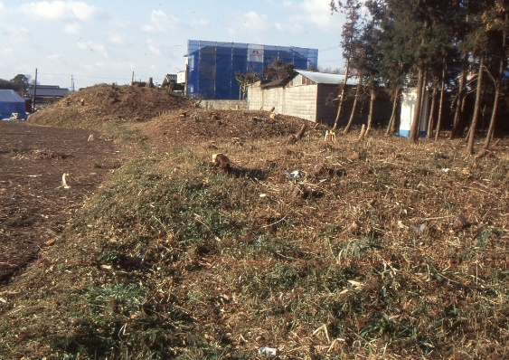
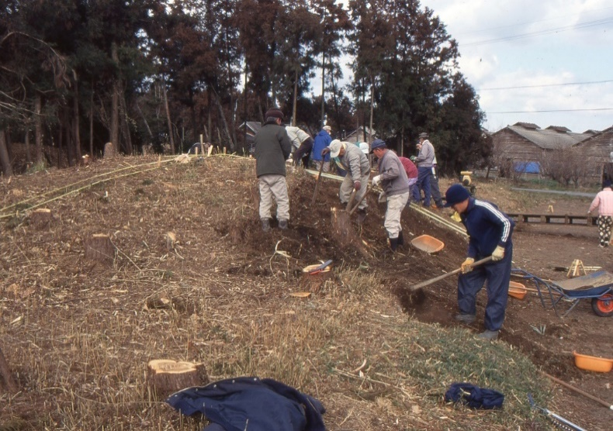
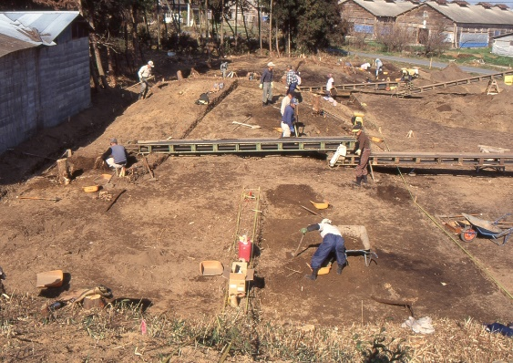

Slide 7
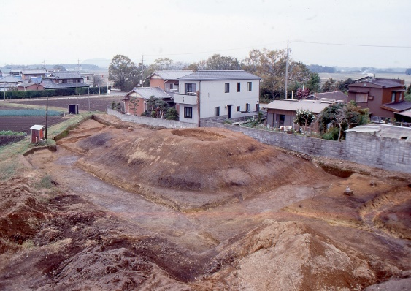
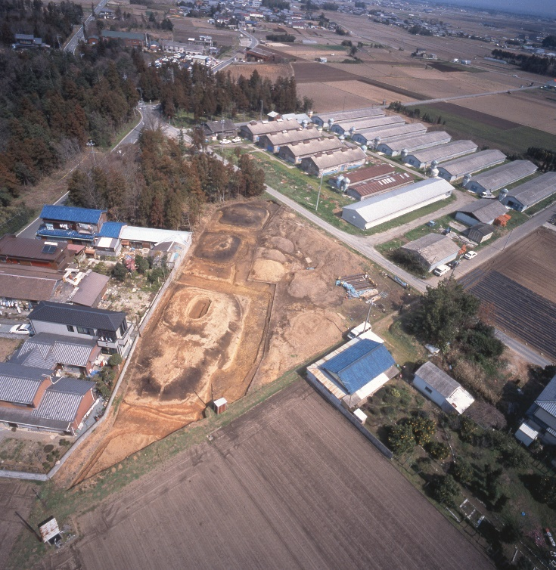

Slide 8
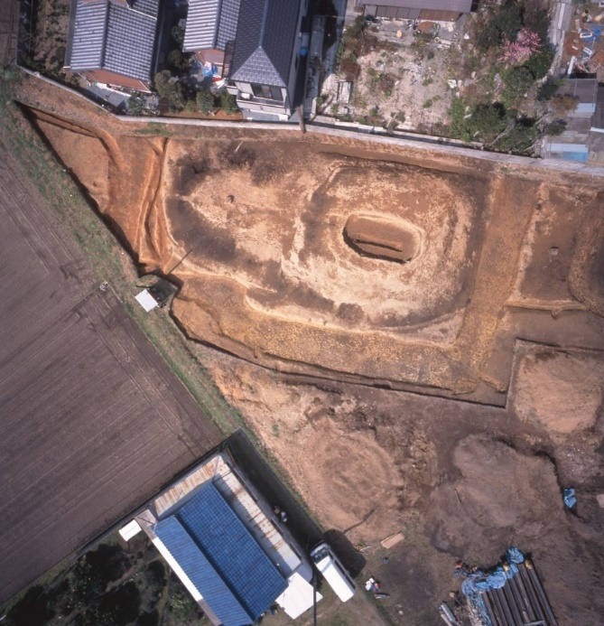
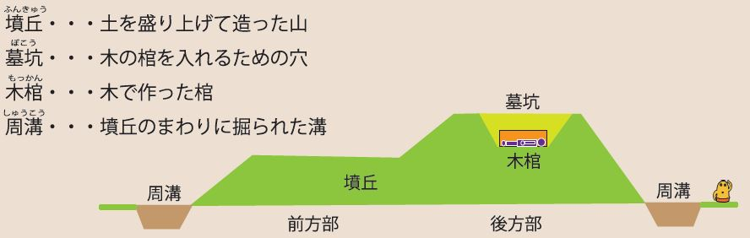
１号墳の調査成果
●時期は古墳時代後期（７世紀前半）
●全長38mの前方後方墳
●埋葬施設は木棺直葬で、割竹形木棺
●埋葬施設からは、金銅装頭椎大刀

Slide 10
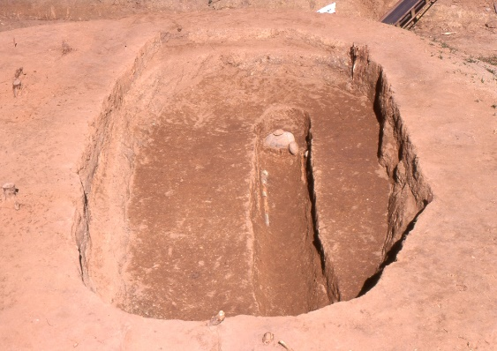
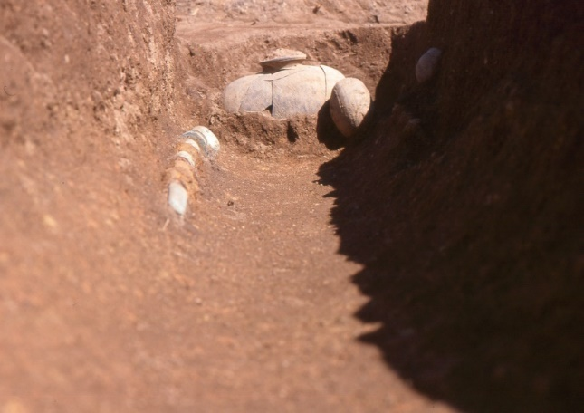
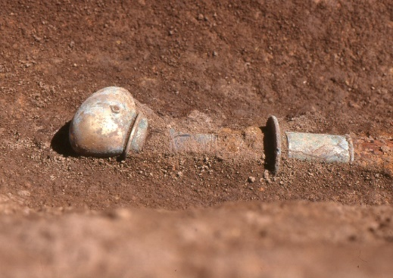
金銅装頭椎大刀の出土

Slide 11
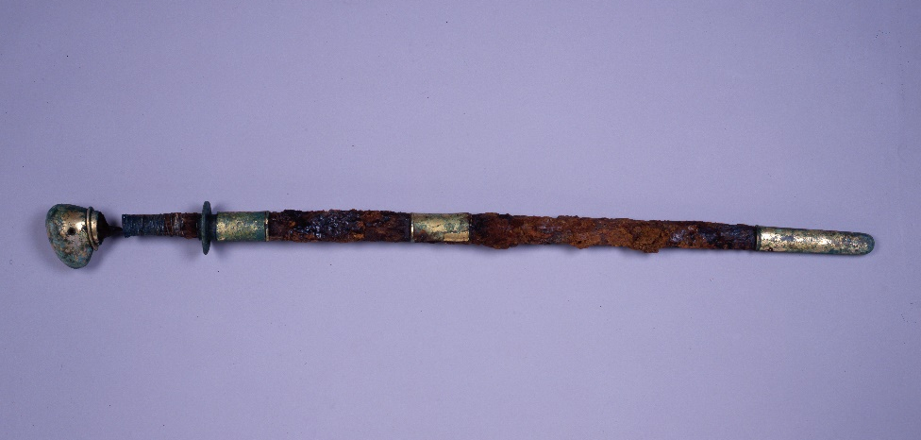
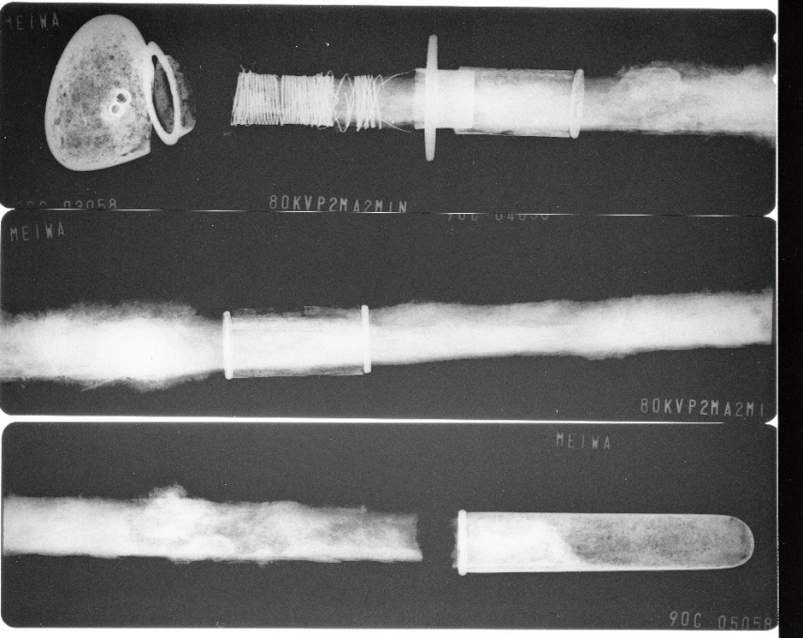
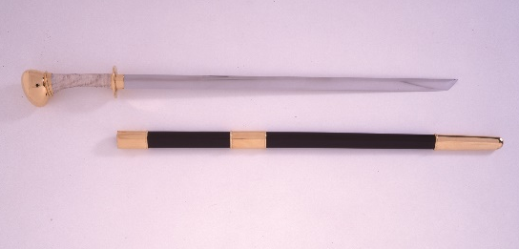
金銅装頭椎大刀は大和朝廷から地方豪族（特に東日本）に下賜されたものとみられる。

Slide 12
坂本１号墳の
特殊性とは
 | 坂本１号墳 | 周辺の古墳
古墳の形 | 前方後方墳 | 方墳または円墳
古墳の大きさ | 全長38m、高さ4.2m | 全長15mほど、 高さ1～2m
古墳の場所 | 見晴らしの良い台地端 | 見晴らしは悪い
副葬品 | 金銅装頭椎大刀、鉄刀、須恵器 | 須恵器のみ
埋葬施設 | 長さ4.7mの 割竹形木棺 | 長さ2mほどの 箱形木棺

Slide 13
千葉県市原市 六孫王原古墳
７世紀後半 全長53.1m
滝口 宏『古墳時代研究Ⅱ』より
坂本１号墳以外の７世紀の前方後方墳は千葉県に５基

Slide 14
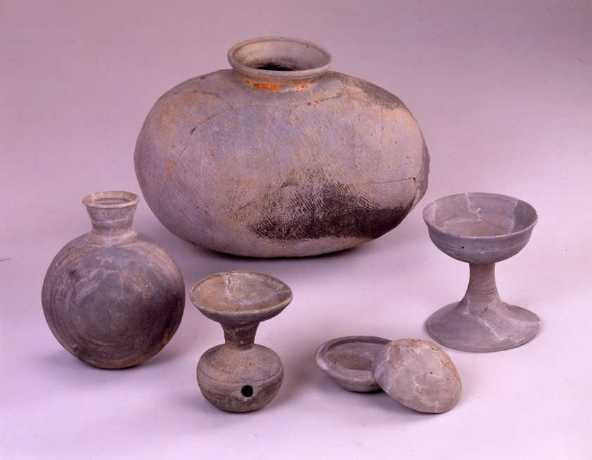
坂本古墳群
１号墳の年代
●埋葬施設は木棺直葬で、盗掘が及んでいなかっ
たため、追葬や後世のかく乱はない。
●副葬されていた須恵器と金銅装頭椎大刀から、
７世紀前半（西暦600年代前半）
古墳時代終末期と呼ばれ、飛鳥時代と並行する時代

Slide 15
桜井達彦「頭椎大刀の編年に関する一考察」より
須恵器の年代と同じ７世紀前半

Slide 16
坂本１号墳の
被葬者とは
わからない
どんな可能性があるか
●坂本古墳群は古代の多気郡（竹郷、麻続郷、有爾郷）
のうち、麻続郷に位置していると考えられる。
●古代に活躍した麻続氏の領域

Slide 17
麻続氏とは
●神宮神衣祭に奉献していたとされる氏族
●文献に出てくる古代氏族
・崇神天皇に夢見を告げた「伊勢麻続君」『日本書紀』
・流罪にされた「麻続王」『万葉集』
・土師器を作る工人で「麻続部春子女」「麻続部倭人」
親子。『皇大神宮儀式帳』
・「竹村」の督領「麻続連廣背」『皇大神宮儀式帳』
その他、様々な史料に登場。有力な氏族であったよう。
ただ、７世紀前半だと対応する人物はいない。

Slide 18
坂本１号墳と
斎宮成立の関係
●西暦673年の壬申の乱で天照大神を遥拝
●西暦674年に大来皇女発遣
そのため、１号墳に葬られた人は、斎宮成立に直接関係した人物ではない。
麻続氏の礎となった人物？

Slide 19
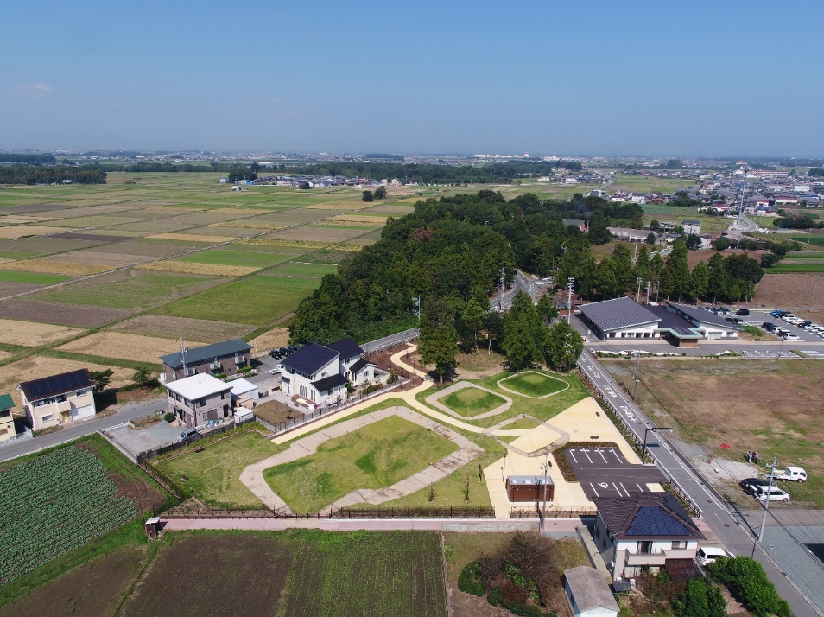
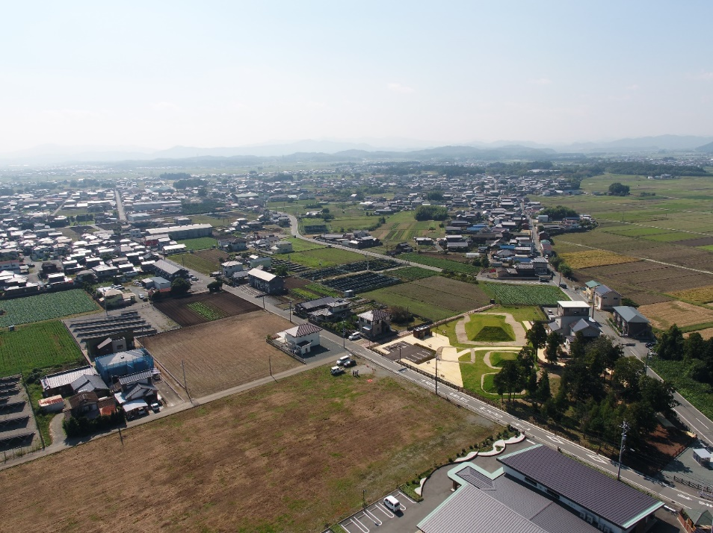
史跡公園として整備
平成８年１月29日に発掘調査開始。
平成16年１月19日に三重県指定史跡に。
そして、平成30年１月20日に公園オープン。

Slide 20
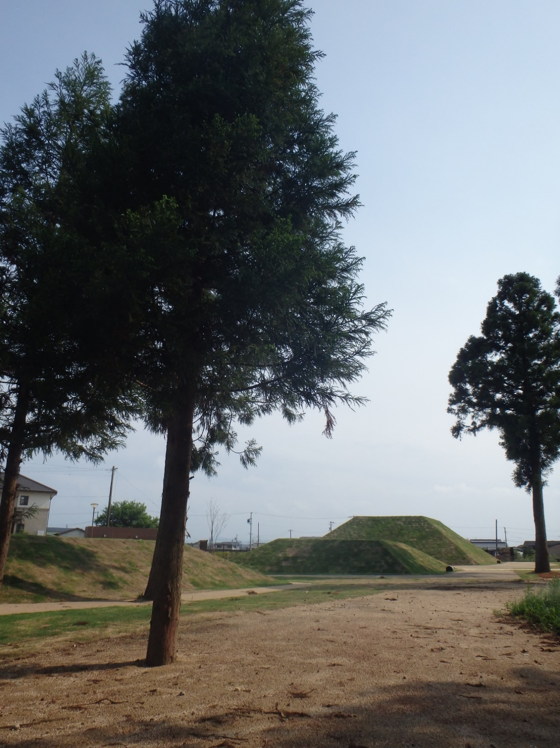
ご清聴ありがとうございました。
ぜひ公園にもお立ち寄りください。

